Slide 1
CosmOS
用户程序与 Linux 兼容环境
项目特色展示与汇报答辩
进程 / 文件描述符 / 信号 / 套接字
从 rCore 骨架到面向真实用户程序的实验型 Linux 兼容内核
系统服务层
VFS · Signal · Poll · Network · Virtual FS
SMP
Linux 语义
统一事件机制
跨架构 HAL
性能观测
内核核心层
调度 · 进程 · 内存 · 同步 · 回收
HAL 与平台层
RISC-V 64 / LoongArch 64
答辩主线：用稳定基础设施承载真实 Linux 风格语义
CosmOS · 项目特色展示与汇报答辩
01

Slide 2
01 / 项目定位
一句话定位
不是最小教学内核，而是可运行复杂用户程序的实验型 OS
55k+
2
5级
统一
自主内核非注释代码量
RISC-V 64 与 LoongArch 64
文件系统缓存与可旁路实验
等待队列 / 信号 / poll / socket
核心目标
尽量接近 Linux 的进程、文件、信号、网络和设备语义
在 SMP 环境下维护调度、阻塞唤醒、页表修改和资源回收的不变式
通过 HAL 隔离架构差异，让内核主体复用到两套 ISA
CosmOS · 项目特色展示与汇报答辩
02

Slide 3
02 / 叙事结构
汇报路线
用 6 个关键词快速说明 CosmOS 的工程价值
1
资源模型
2
并发正确性
3
内存一致性
PCB/TCB 分离 fork/exec/exit/wait 生命周期
per-hart 调度 三段式阻塞与唤醒
VMA + PageTable COW / TLB shootdown
4
I/O 数据面
5
事件与网络
6
跨架构与观测
统一 File 对象 五级缓存与快路径
Signal / Poll / Socket 软中断式 polling
HAL trait io_perf / perf_probe
CosmOS · 项目特色展示与汇报答辩
03

Slide 4
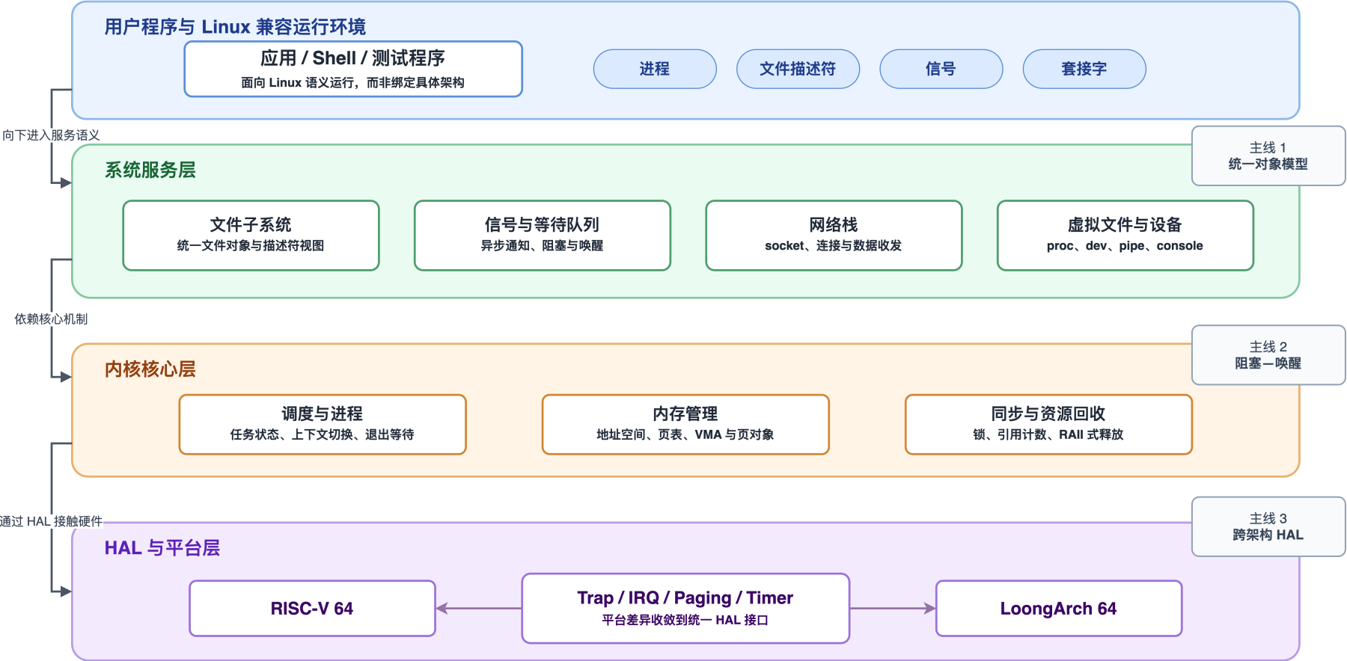
03 / 总体架构
系统总览
四层结构 + 横向统一对象模型
三条主线
统一 File 对象承载普通文件、设备、管道、终端和套接字
等待队列 / poll / 信号贯穿文件、进程、同步和网络
HAL 将 trap、IRQ、paging、timer 差异压到边界
重点不是模块堆叠，而是共享机制沉淀。
CosmOS · 项目特色展示与汇报答辩
04

Slide 5
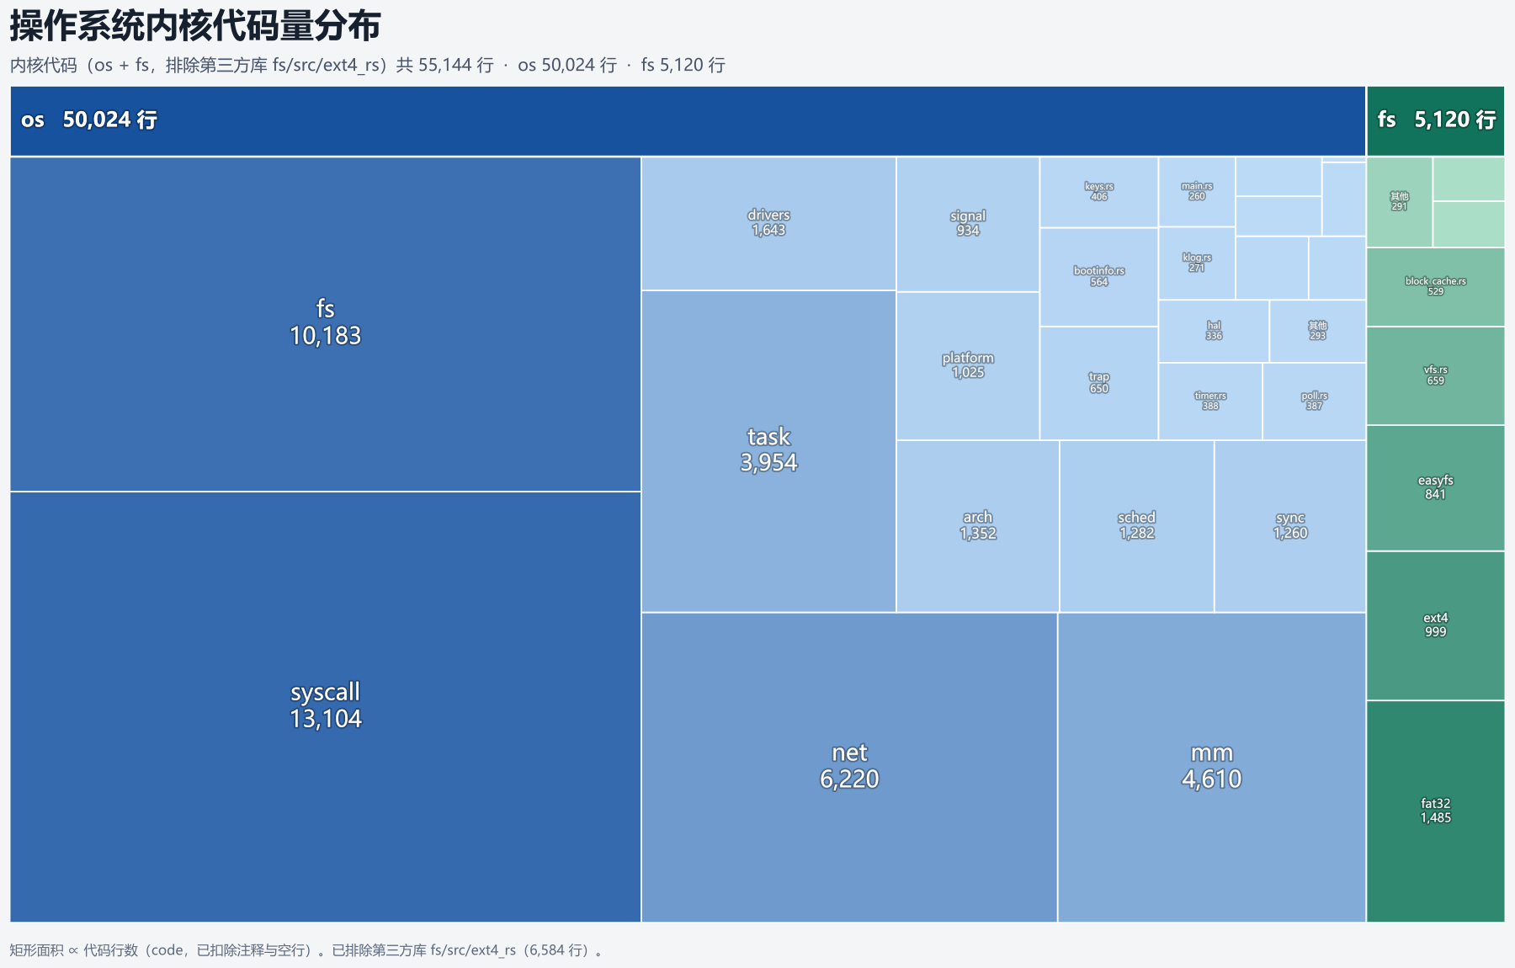
04 / 工程规模
代码组织与工程体量
模块边界和文档结构基本对齐
目录映射
os/src/sched
调度类、运行队列、上下文切换
os/src/task
PCB / TCB / 进程生命周期
os/src/mm
页表、VMA、COW、TLB shootdown
os/src/fs + fs/
VFS、多后端、缓存、虚拟文件系统
os/src/net
socket、smoltcp、VirtIO-net
os/src/hal + arch + platform
跨架构抽象与平台适配
CosmOS · 项目特色展示与汇报答辩
05

Slide 6
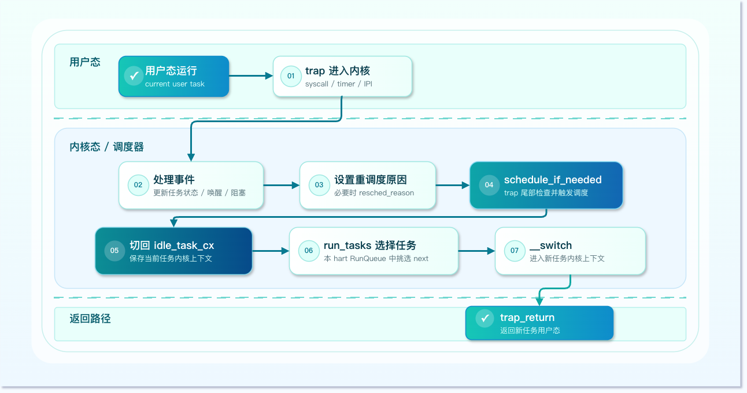
05 / 调度
特色一：SMP 调度不是一个队列
per-hart 运行队列 + 多调度类 + 延迟抢占
设计重点
实时类：SCHED_FIFO / SCHED_RR，优先级语义明确
普通类：CFS 风格 vruntime，nice 权重影响公平时间轴
timer / IPI 只设置 resched_reason，在安全点统一切换
任务先切回 hart 的 idle 调度上下文，再选择下一任务
核心价值：减少锁竞争，并让上下文切换边界可推理
CosmOS · 项目特色展示与汇报答辩
06

Slide 7
06 / SMP 不变式
阻塞—唤醒正确性
task_status / on_rq / on_cpu 三个状态各管一件事
task_status
sched.on_rq
on_cpu
语义状态 Runnable / Interruptible / Zombie
是否已挂入 某条运行队列
寄存器现场是否 仍归某个 hart 所有
关键协议
阻塞路径：入等待队列 → 复查条件 → 真正切出 CPU，关闭丢失唤醒窗口
跨 hart 唤醒：若 on_cpu 仍为 true，等待原 hart 完成寄存器保存后再入队
退出路径：当前任务内核栈延迟释放，避免切换仍踩在已回收栈上
结论：任务不会同时处在 current 与 runqueue，也不会在半保存现场被迁移。
CosmOS · 项目特色展示与汇报答辩
07

Slide 8
07 / 进程管理
特色二：进程是资源容器，任务是调度实体
fork / clone / exec / exit / wait 围绕 PCB 生命周期展开
clone/fork
exec
exit
wait
复制或共享资源 修补 trap context
保留 PID 替换用户态映像
进入 zombie 释放可立即回收资源
父进程读取状态 真正 drop PCB
PCB 管资源
TCB 管执行
地址空间 / fd 表 / cwd-root / 凭据
信号处置 / 资源限制 / 子进程集合
线程集合 / 时间统计 / wait_exit_queue
内核栈 / trap context / 调度状态
Linux 可见 tid / clear_child_tid
等待原因 / 信号屏蔽 / on_cpu
发布顺序是红线：用户栈、trap context、PID 表项准备好之后，任务才能入队。
CosmOS · 项目特色展示与汇报答辩
08

Slide 9
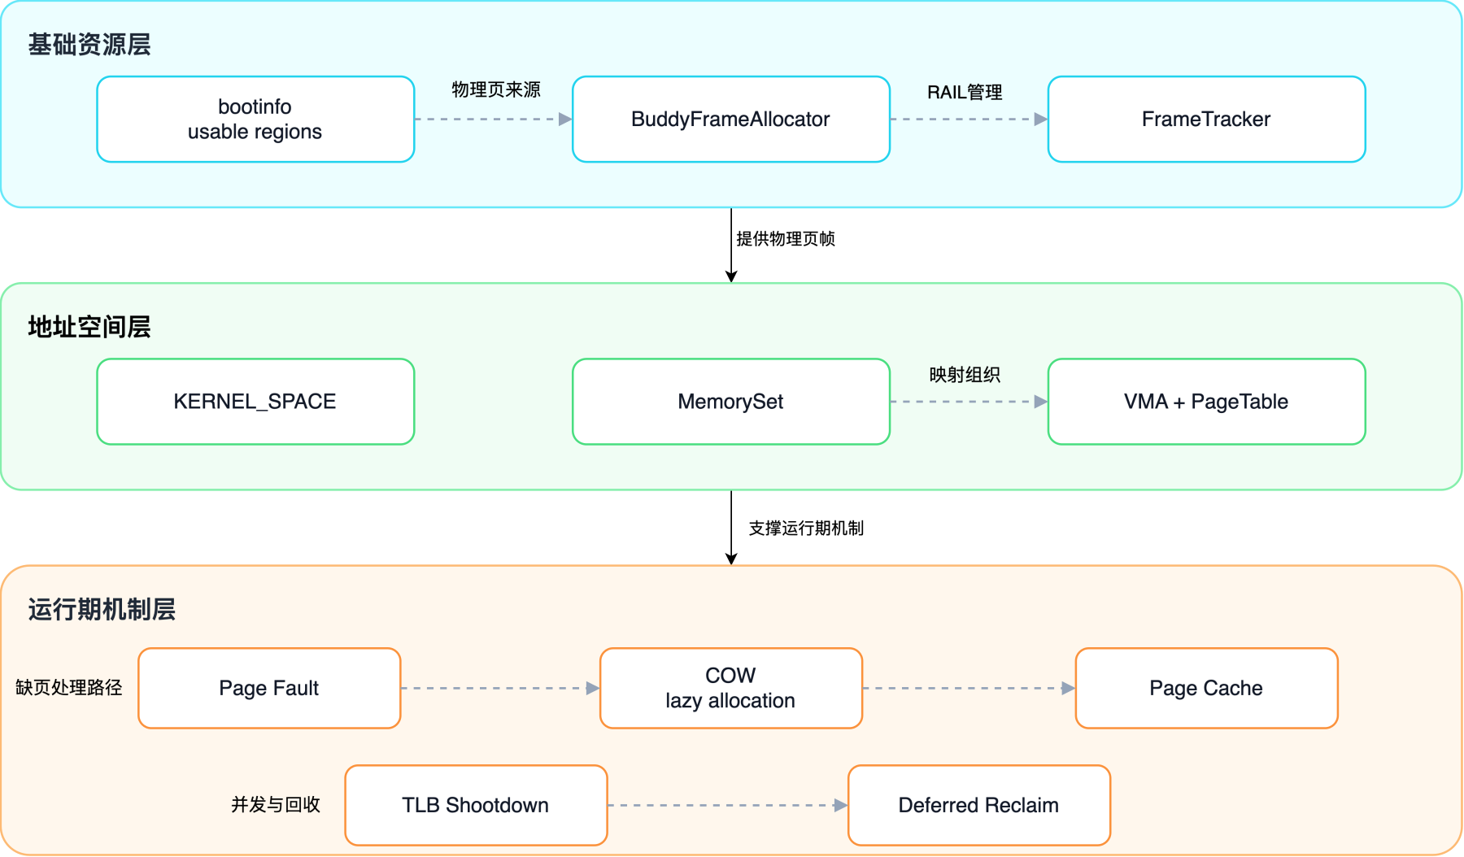
08 / 内存管理
特色三：内存管理是全内核的数据面
VMA 保存语义，PageTable 承载硬件状态
三层理解
基础资源层：bootinfo → BuddyFrameAllocator → FrameTracker
地址空间层：KERNEL_SPACE 与每进程 MemorySet / VMA
运行期机制：page fault、COW、page cache、TLB shootdown
旧页不能立即释放：先清 PTE，再 shootdown，最后 deferred reclaim。
CosmOS · 项目特色展示与汇报答辩
09

Slide 10
09 / 内存关键路径
VMA / COW / Page Cache / TLB 的一致性
把用户可见语义落到页生命周期
合法但未映射
私有页 / COW
VMA 存在，PTE 不存在 缺页时按语义物化
fork 后降权共享 写缺页再复制
文件映射
回收与 shootdown
MAP_SHARED 可直接映射 page cache truncate 需要失效映射
降权/拆映射/换页 必须处理远端 TLB
一句话：页表只是硬件事实，VMA 才是可恢复的用户语义。
CosmOS · 项目特色展示与汇报答辩
10

Slide 11
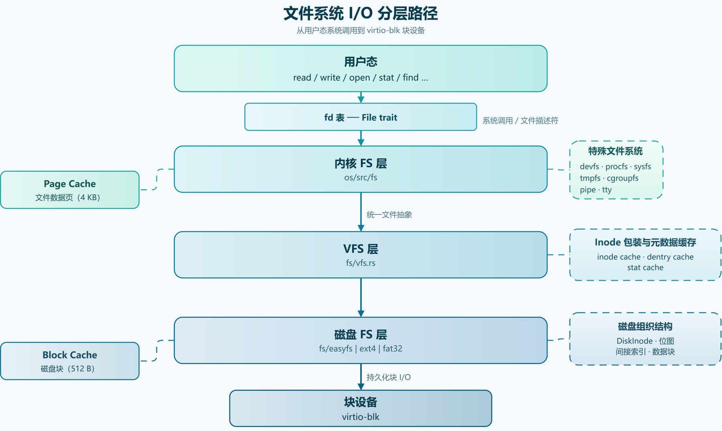
10 / 文件子系统
特色四：统一文件对象与五级缓存
普通文件、设备、pipe、tty、socket 共享 fd / poll 入口
缓存分工
Stat：inode 属性快照
Dentry：路径分量解析
Inode：同一文件身份复用
Page：4 KB 文件数据页
Block：512 B 磁盘块收口
独立旁路开关让性能收益可以逐级归因。
CosmOS · 项目特色展示与汇报答辩
11

Slide 12
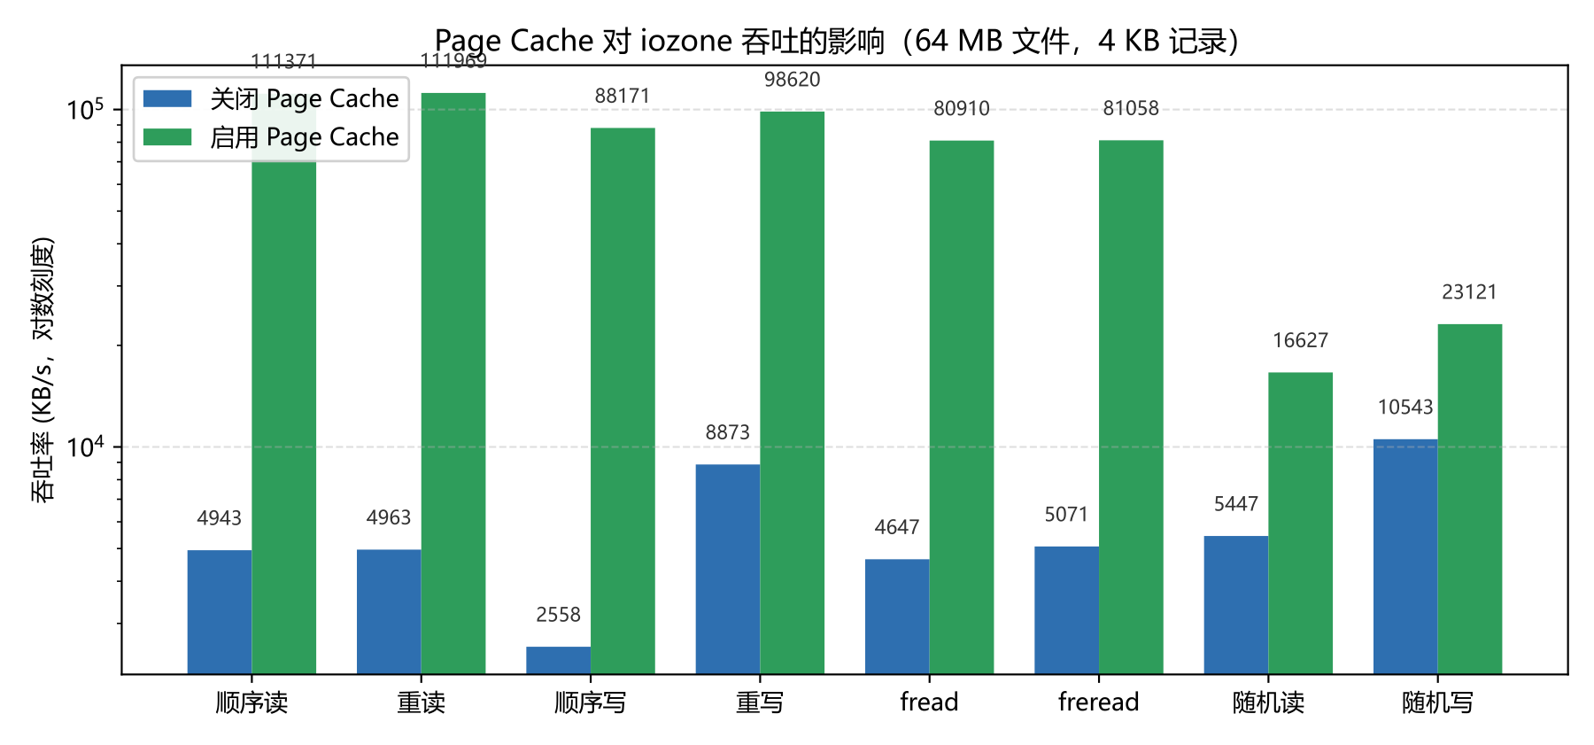
11 / 性能数据
文件 I/O 性能：缓存收益清晰可解释
iozone / 目录遍历 / du / ls-al 均可用计数器交叉验证
Page cache 对 iozone 的影响（KB/s）
顺序读
22x
顺序写
34x
随机读
3x
随机写
2.2x
读写提升不是“凭感觉”：/proc/io_perf 能看到命中、未命中、回写与淘汰。
CosmOS · 项目特色展示与汇报答辩
12

Slide 13
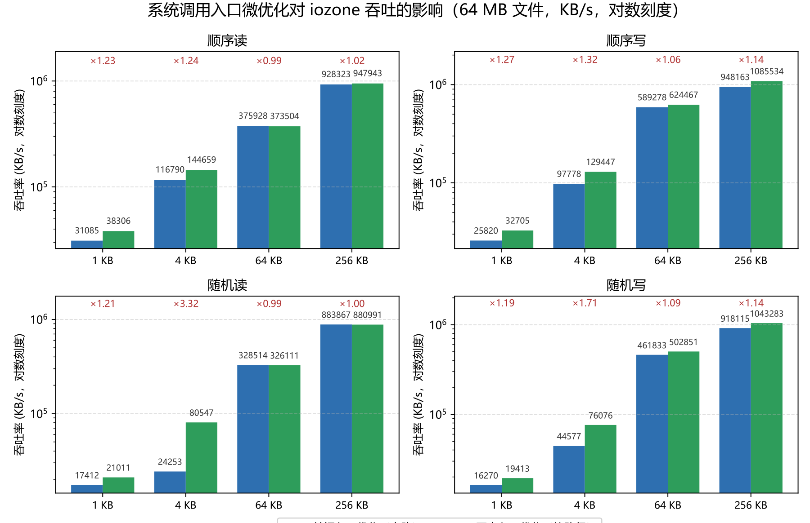
12 / I/O 快路径
小 I/O 快路径：优化每次 syscall 的固定成本
fd 查找缓存 + 单页零分配缓冲 + 每描述符热页缓存
收益特征
1 KB / 4 KB 小记录普遍提升 20%–30%
4 KB 随机读提升约 3.3 倍
64 KB / 256 KB 大记录收益回落
这是 syscall 固定成本优化，不改变语义路径
所有快路径都有旁路开关，便于回归与归因。
CosmOS · 项目特色展示与汇报答辩
13

Slide 14
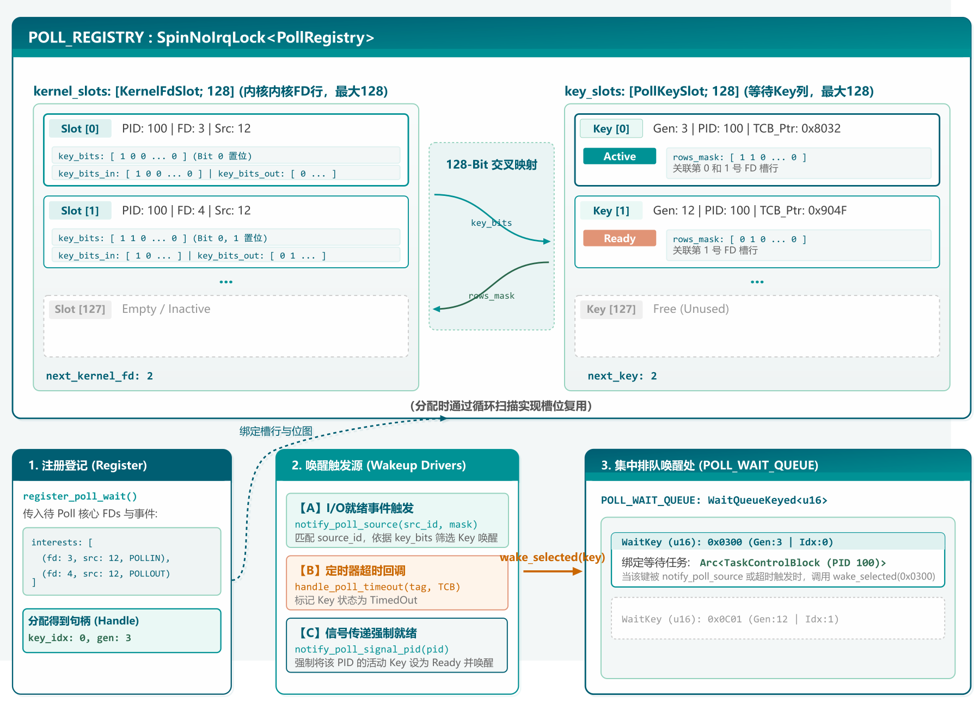
13 / 事件机制
特色五：统一阻塞—唤醒基础设施
slot registry + generation + keyed wait queue
同一种范式承载四类等待
ppoll / pselect6
二维位图注册表，fd 行 × poll key 列
FUTEX_WAIT
按用户地址注册，支持 requeue
rt_sigtimedwait
同步等待并消费信号
socket timeout
SO_RCVTIMEO / SO_SNDTIMEO 超时唤醒
代计数器防 ABA，锁内收集、锁外唤醒，关闭丢失唤醒窗口。
CosmOS · 项目特色展示与汇报答辩
14

Slide 15
14 / Signal
信号：异步事件如何接回同步阻塞
终端 Ctrl+C、EINTR、SA_RESTART 都落在同一条路径上
事件到达
置 pending
摘队唤醒
返回用户态
sigreturn
tty / kill / timer
进程级或线程级信号位
current_wq_handle / poll key
构造 signal frame
恢复上下文或重启 syscall
EINTR 判定
SA_RESTART
只有“确实会被采取行动”的信号才打断阻塞调用；默认忽略或被屏蔽的信号只挂起。
保存 orig_a0 与 syscall PC；处理函数返回后回退到 syscall 指令重新执行。
CosmOS · 项目特色展示与汇报答辩
15

Slide 16
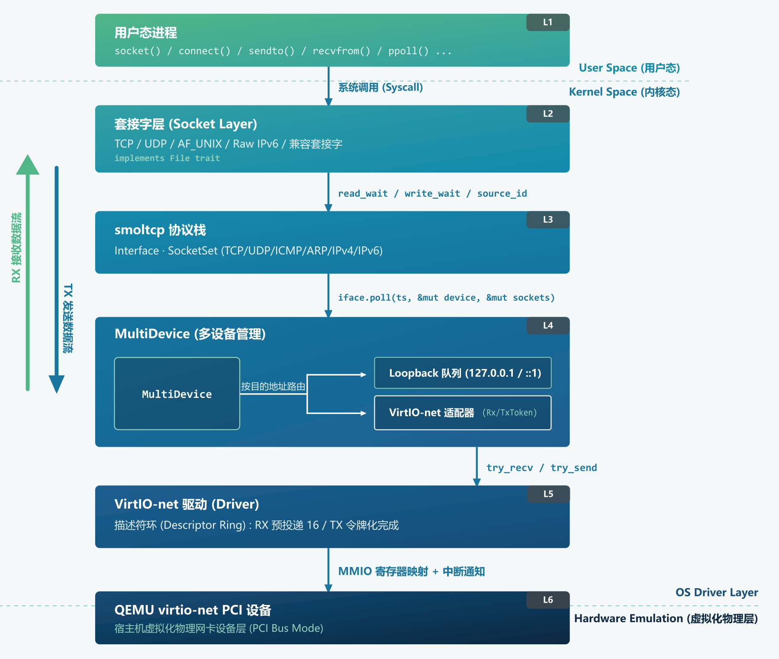
15 / 网络栈
特色六：网络栈选择成熟协议核心，自己做好驱动模型
smoltcp + VirtIO-net + socket 文件对象
关键设计
smoltcp 协作式推进：内核决定何时 poll
socket 实现 File trait，天然接入 fd 与 poll
read_wait / write_wait 复用等待队列
AF_UNIX / Raw IPv6 / netlink 兼容层服务真实工具
协议实现成熟，工程重点转向事件驱动与阻塞语义。
CosmOS · 项目特色展示与汇报答辩
16

Slide 17
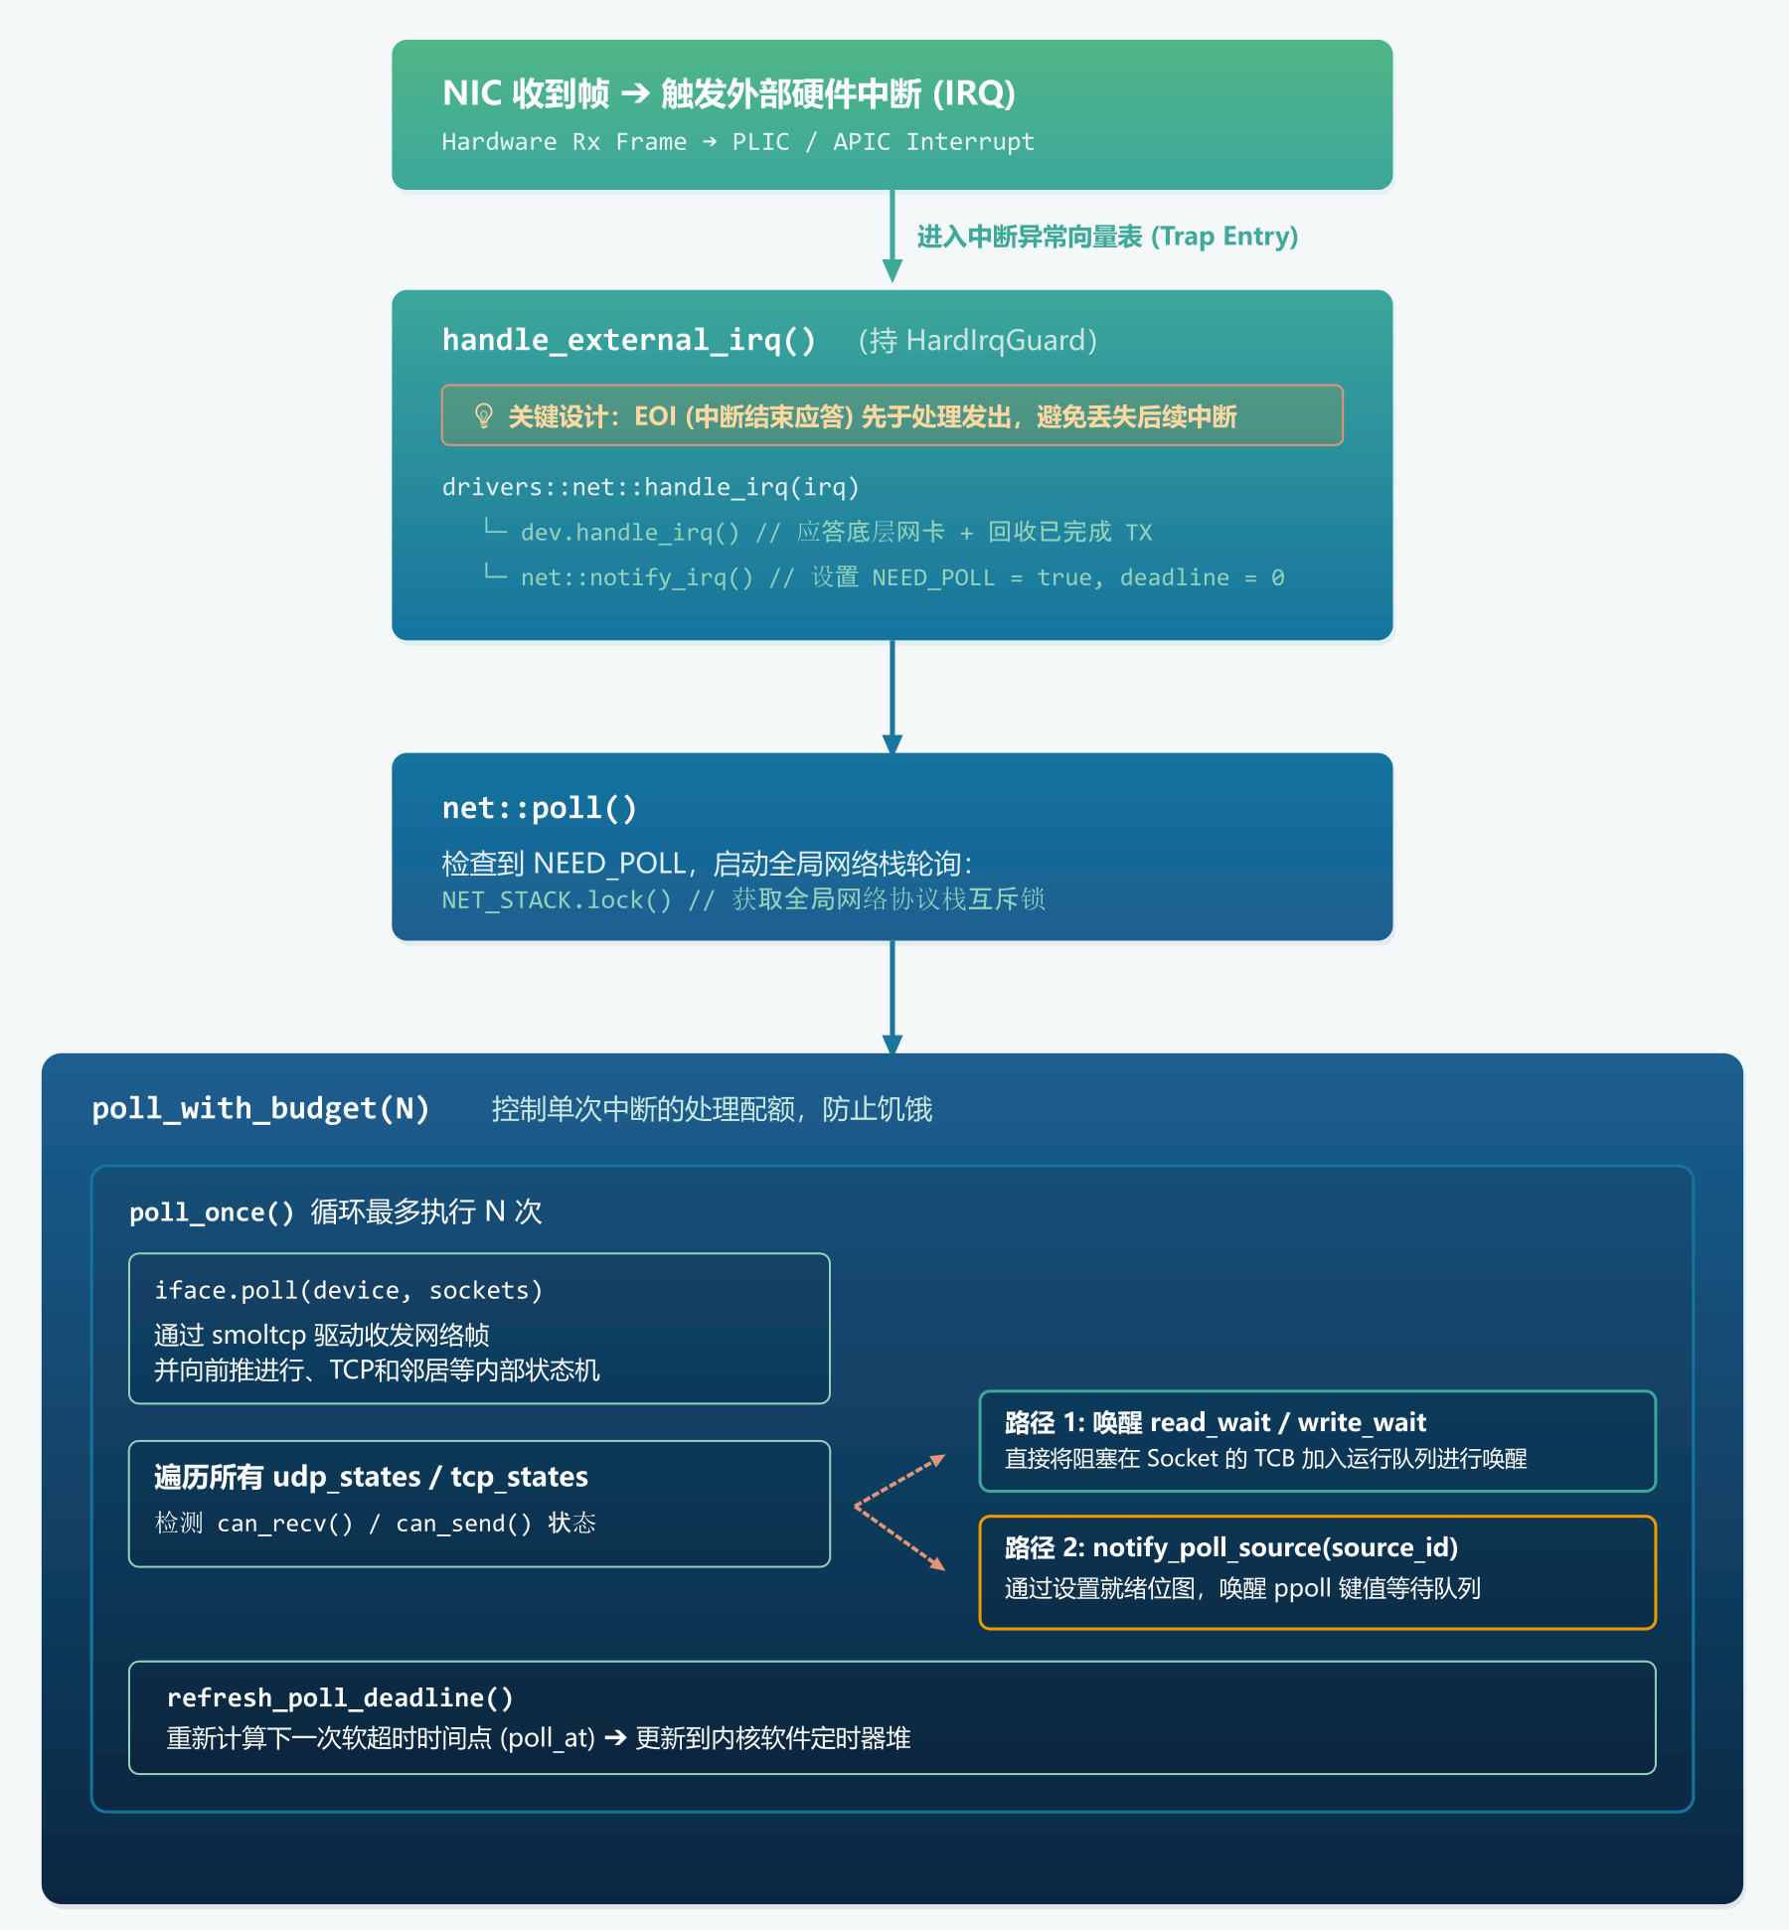
16 / 网络事件
软中断式 Polling：中断只设标志，重活统一推进
NEED_POLL + poll_at 构成双触发模型
为什么这样做
硬中断路径短：应答设备、置位 NEED_POLL
定时器按 smoltcp poll_at 推进 TCP 时间事件
poll_once 后统一唤醒 socket wait 与 poll registry
预算机制平衡低延迟和不霸占 CPU
CosmOS · 项目特色展示与汇报答辩
17

Slide 18
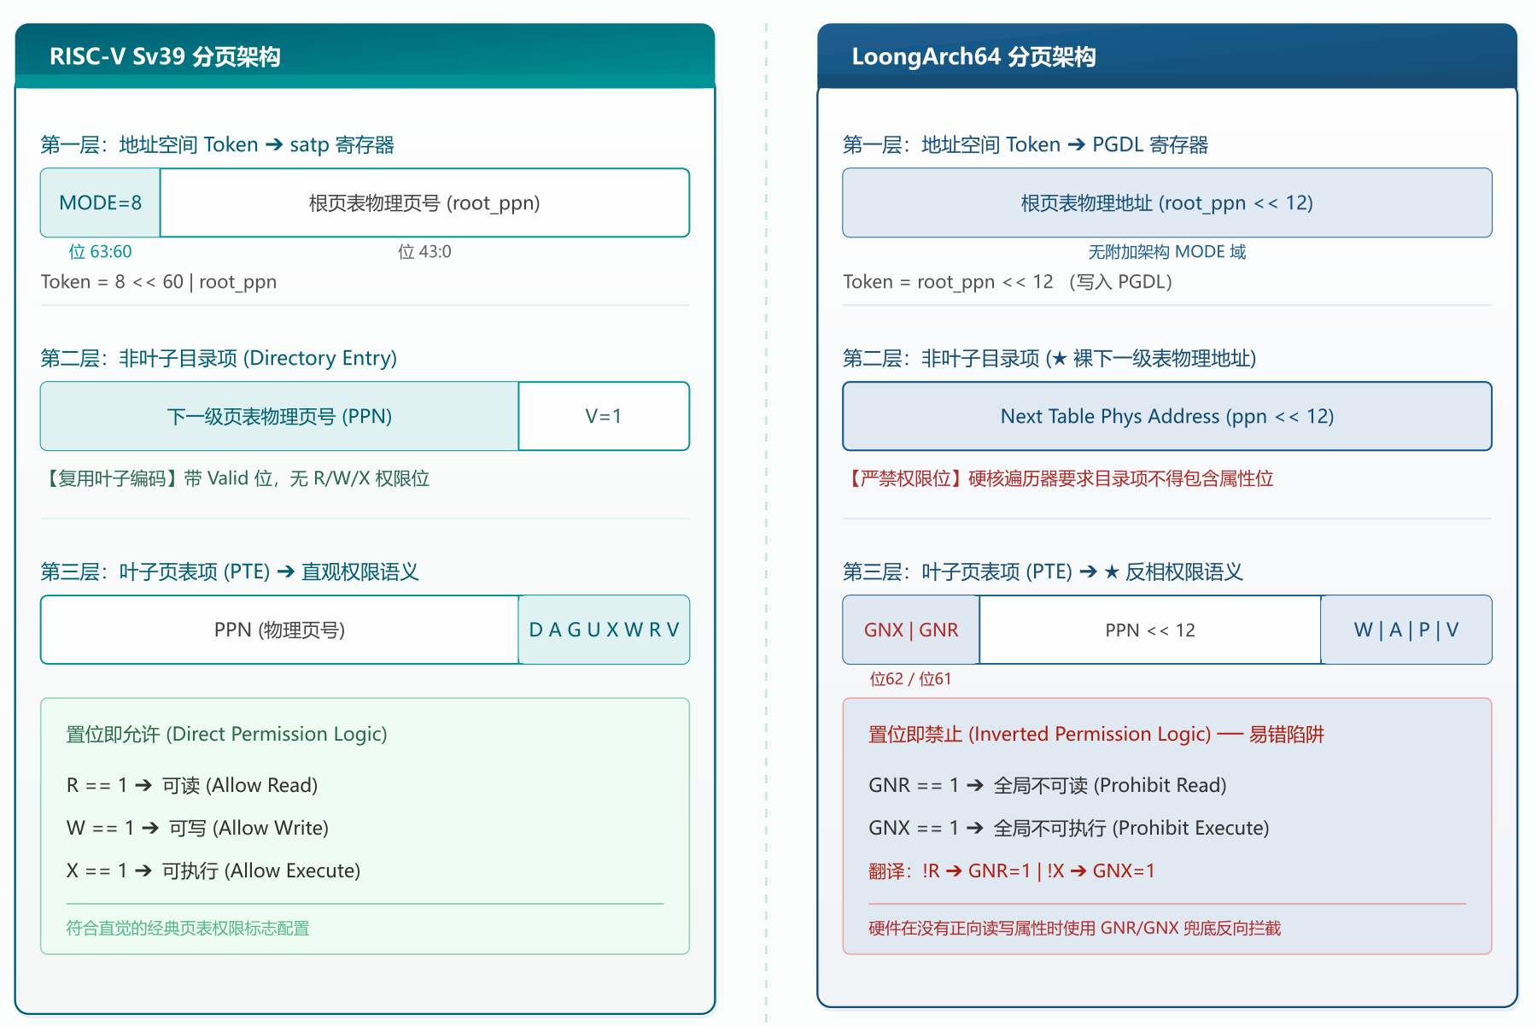
17 / HAL
跨架构 HAL：把硬件事实压到 trait 边界
内核主体不直接感知 RISC-V 还是 LoongArch
封装差异
TrapMachine：陷阱原因、返回用户态、syscall 长度
PagingArch：PTE 编码、token、TLB、页表索引
SignalAbi：ucontext / rt_sigaction 字节布局
Platform：timer、IPI、SMP 启动、中断控制器
LoongArch 支持验证了抽象边界：主体代码复用，移植工作有界。
CosmOS · 项目特色展示与汇报答辩
18

Slide 19
18 / 兼容性
Linux 兼容面：优先覆盖用户程序依赖的关键语义
不是追求全量复制，而是把常用路径做深做对
进程
文件
内存
事件
网络
■
fork / clone / execve
■
open / dup / fcntl
■
mmap / munmap / brk
■
signal / sigreturn
■
TCP / UDP sockets
■
wait4 / zombie / reparent
■
procfs / tmpfs / devfs
■
COW / lazy allocation
■
futex / ppoll / pselect6
■
AF_UNIX / SCM_RIGHTS
■
进程组 / 会话 / 凭据
■
pipe / tty / symlink
■
file-backed mmap
■
SA_RESTART / EINTR
■
netlink / packet / AF_ALG
答辩要点：兼容性来自对象模型与生命周期，而不是 syscall 清单堆叠。
CosmOS · 项目特色展示与汇报答辩
19

Slide 20
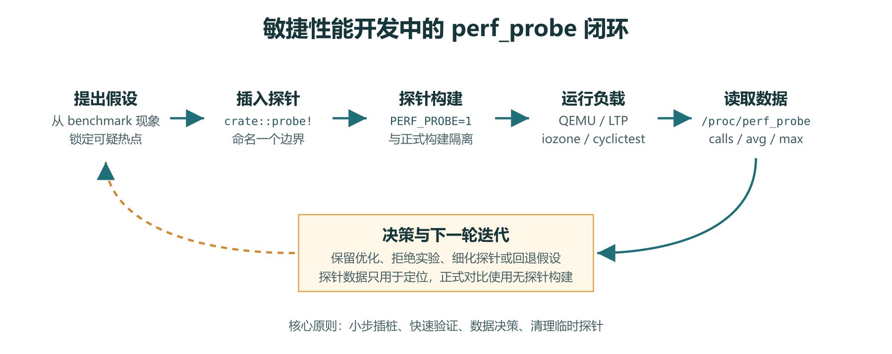
19 / 工具链
敏捷性能观测：优化必须可解释
/proc/io_perf 看事件，perf_probe 看耗时
两类工具
io_perf
probe
长期语义事件计数
短期命名耗时探针
热路径只做原子计数，读取 procfs 时再渲染
probe 可运行期开关与 reset，正式性能用无探针构建确认
每轮围绕一个假设插桩、复现、读数、保留或回退
CosmOS · 项目特色展示与汇报答辩
20

Slide 21
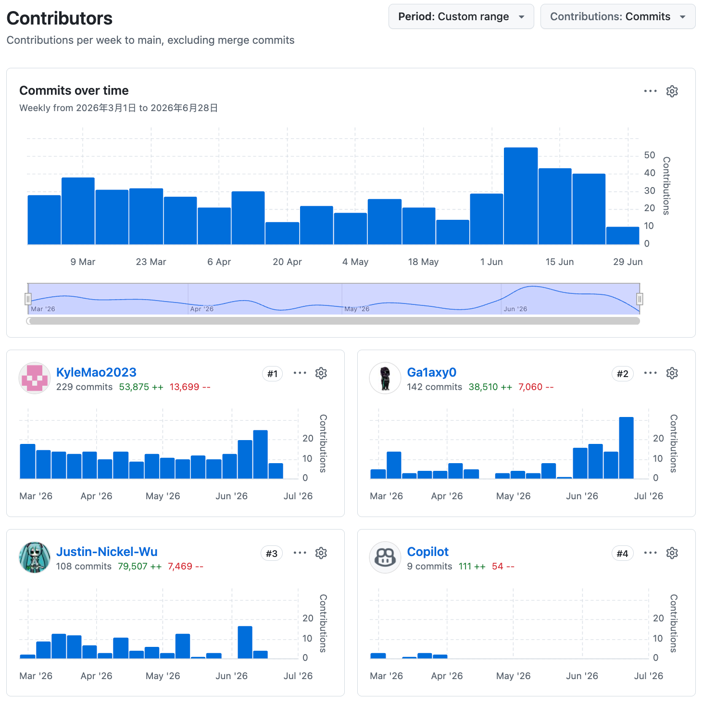
20 / 团队协作
协作方式：专项分工 + 跨模块共同收敛
功能补齐、专项重构、测试调优三个阶段
早期
Basic Test 驱动 快速补齐骨架
中期
调度/进程/FS/MM/Net/HAL 长期方向分工
后期
性能瓶颈、并发竞态 跨架构差异共同调试
自动化测试和可复现实验让主分支始终保持基本可用。
CosmOS · 项目特色展示与汇报答辩
21

Slide 22
21 / 不足
诚实的边界：当前限制与取舍
实验内核走向真实负载时必须面对的成本
兼容性覆盖
缓存分层
部分 ioctl、socket option、特殊文件语义仍需补齐
page cache 与 block cache 存在文件数据双重缓存
网络扩展性
并发长尾
单一 NET_STACK 锁与逐帧拷贝限制多连接吞吐
极端时序下仍需更多压力测试和不变式检查
评估体系
benchmark 尚需长期化、自动化沉淀
取舍原则：先保证结构清晰、语义可解释、测试可通过，再逐步降成本。
CosmOS · 项目特色展示与汇报答辩
22

Slide 23
22 / 展望
后续路线
先补语义，再降成本，最后扩展规模
近期
中期
长期
近期
中期
长期
补齐 Linux 兼容缺口 清理临时分支 增加回归测试
统一缓存与 I/O 热路径 降低全局锁竞争 沉淀 benchmark 流程
扩展平台与设备支持 系统化验证并发不变式 形成完整实验平台
目标不是继续堆功能，而是在更复杂负载和更强并发下保持一致、稳定、可解释。
CosmOS · 项目特色展示与汇报答辩
23

Slide 24
23 / 总结
总结：CosmOS 的核心特色
用共享机制管理复杂性，用观测闭环约束优化
接近 Linux 的用户程序运行环境
SMP 下可推理的执行与唤醒协议
进程、文件、信号、网络、设备语义协同
per-hart 调度、三段式阻塞、on_cpu 发布语义
贯穿内核的数据面与事件面
跨架构复用和性能可解释
VMA/PageTable/TLB，File/Poll/Signal/Socket
HAL trait 边界，io_perf 与 perf_probe 闭环
一句话收束：CosmOS 已从教学骨架演进为一个多子系统协同的 OS 实验平台。
CosmOS · 项目特色展示与汇报答辩
24

Slide 25
Q&A
答辩备忘
感谢聆听
讲设计主线，不背系统调用清单
讲不变式，说明为什么并发路径安全
讲数据归因，说明性能优化如何验证
主动承认边界，给出后续路线
欢迎围绕调度、内存、文件系统、事件机制、网络栈与 HAL 提问
CosmOS · 项目特色展示与汇报答辩
25

